Slide 1
Voxel Terrain Engine
With DX11
201810075 윤진호

Slide 2
목표
DX11기반 게임엔진작성
복셀 터레인 구현
마칭큐브 알고리즘 적용

Slide 3
DirectX 11 Framework
System Class
Graphic Class
Scene Class
Input Class
Resource Class
D3D Class
GameObject
Texture
Mesh
Shader
Material
Component

Slide 4
DirectX 11 Framework
Run
Update
Loop
Timer Update
Frame Delta Time을 계산
Message 처리
Input Update
사용자의 입력을 받아서 Key State를 갱신함
Scene Update
Scene의 GameObject List를 갱신함
Update
Graphics Update
Rendering을 처리
Escape 확인

Slide 5
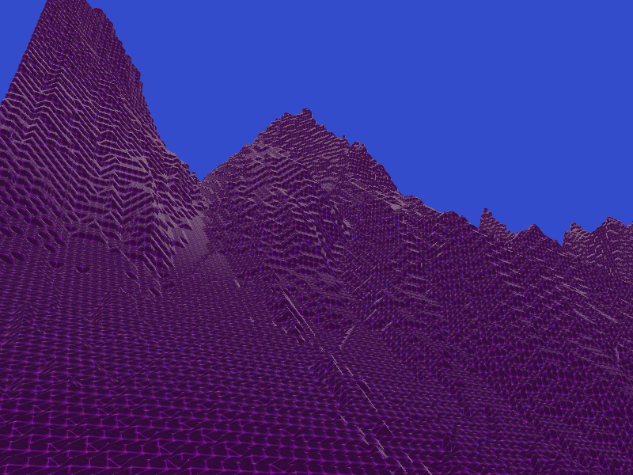

Marching Cube Algorithm ( CPU )

Slide 6
Marching Cube Algorithm ( CPU )

Slide 7
Marching Cube Algorithm ( CPU )
문제점
Chunk가 수정되면 Vertex Buffer를 새로 빌드 해야 함.
즉 동적인 추가/삭제가 힘듬.
2. Chunk의 유무를 기준으로 메쉬를 생성하기 때문에 보간이 어려움 -> 부드럽게 만들 수 없음.

Slide 8
Marching Cube Algorithm
해결법은?

Slide 9
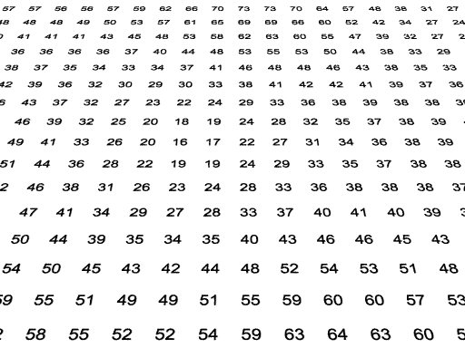
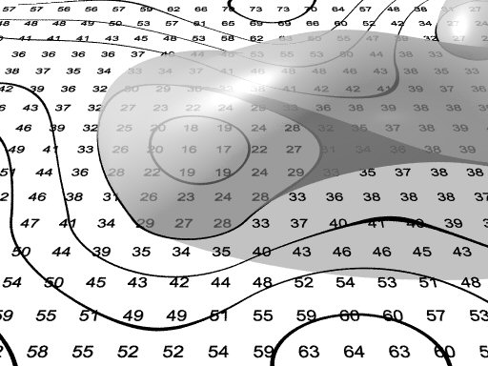
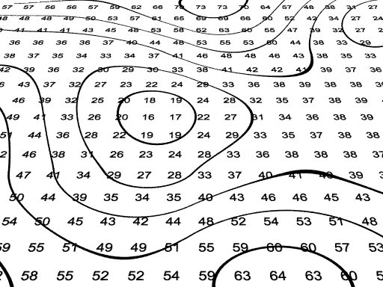
Marching Cube Algorithm ( GPU )
ISO-Surface

Slide 10
Marching Cube Algorithm ( GPU )
ISO-Surface
0
-1
0
0
1
1
1
1
2
2
0
2
3
3
-1
3
보간되어 좀더 부드러운 형태를 형성

Slide 11
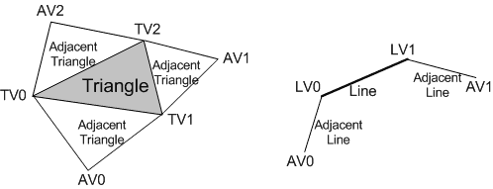
Marching Cube Algorithm ( GPU )
Geometry Shader를 사용
CPU에서는 Mesh가 생성돼야 할 위치를 나타내는 정점만 생성.
Shader에서 Chunk Data를 기반으로 삼각형 생성

Slide 12
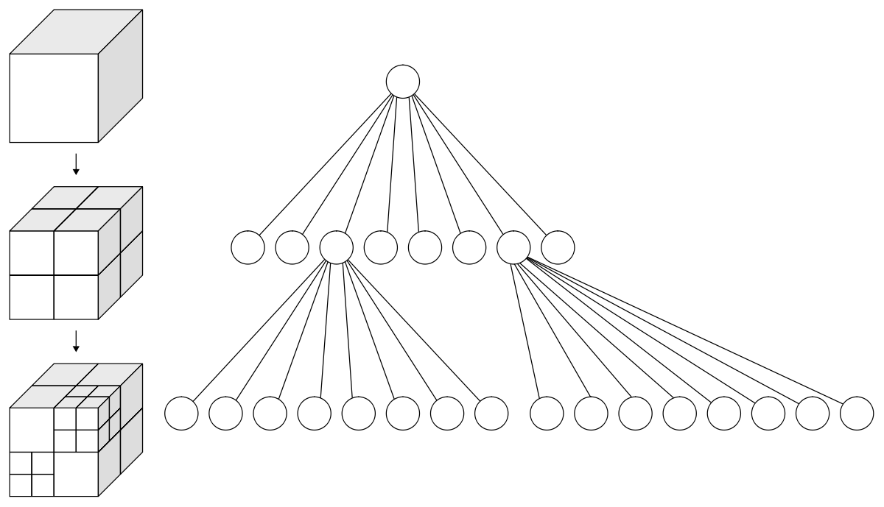
Octree LOD
LOD레벨이 올라갈수록 낮은 depth의 노드들을 출력함.
정점 생성 시 멀티 쓰레드를 이용하여 동적 로딩.

Slide 13
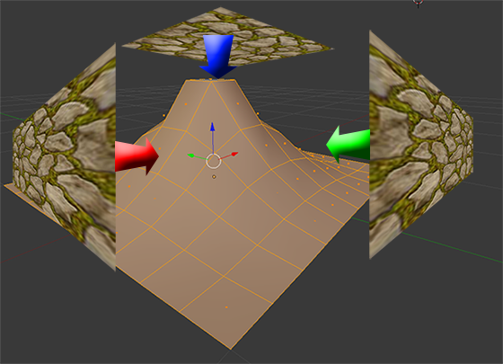
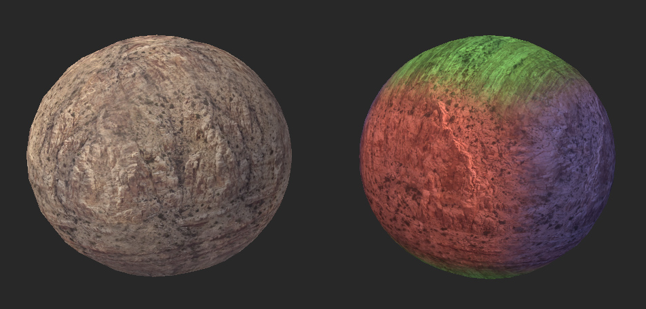
Triplanar Mapping
UV매핑에서 해방

Slide 14
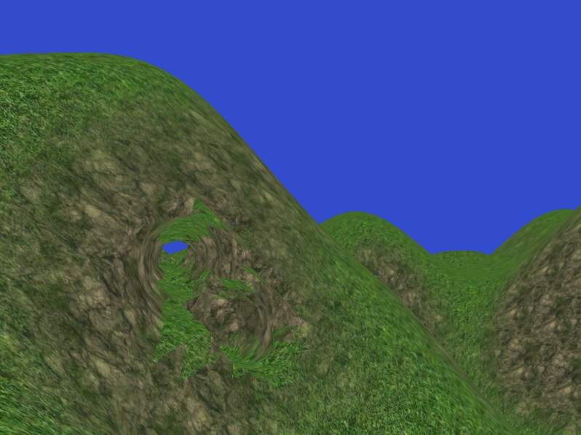
비교

Slide 15
시연

Slide 16
방학 목표
Collider 생성 및 물리추가
그림자맵 적용
Big Size Terrain 최적화
GPGPU를 이용한 로딩 ( CUDA, COMPUTE Shader… )

Slide 17
ㄲ ㅡ ㅌ

